Slide 1
SISTEM INFORMASI WEB KAMPUS
Nama : I Gusti Ngurah Agung Widiaksa Putra
Nim : 1708561066
Kls : Informatika C

Slide 2
Sistem Informasi ini merupakan sistem yang dapat memberikan informasi dari segala staf dan mahasiswa yang terdapat di lingkungan Universitas Udayana.
Sistem Informasi ini menggunakan JS, PHP,CSS, dan MYSQL

Slide 3
Mahasiswa :
Mengakses Informasi Dosen
Melihat Sejarah UNUD
- Melihat Informasi Lainnya

Slide 4
Dosen :
Mengakses Informasi Mahasiswa
Melihat Sejarah UNUD
- Melihat Informasi Lainnya

Slide 5
Admin :
Mengakses Informasi Mahasiswa dan Dosen
Melihat Sejarah UNUD
- Melihat Informasi Lainnya

Slide 6
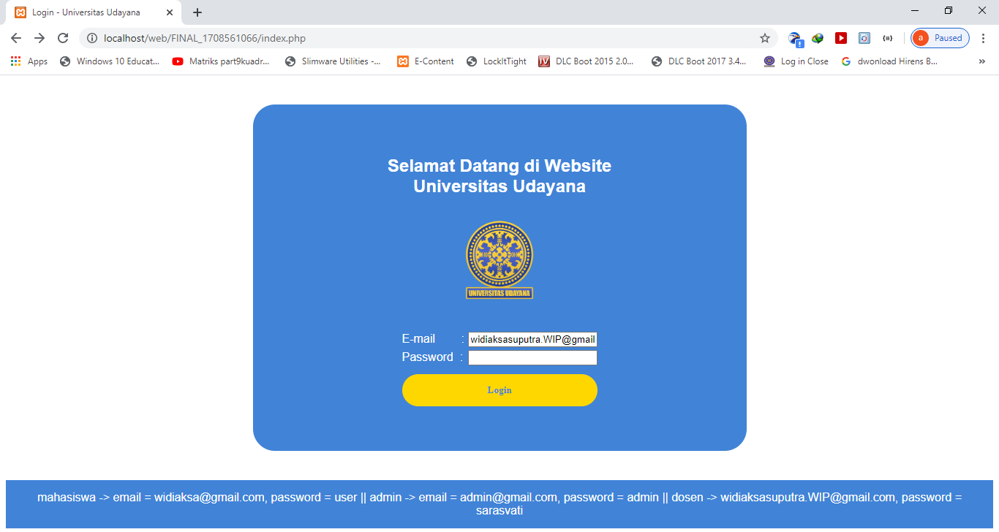

Slide 7
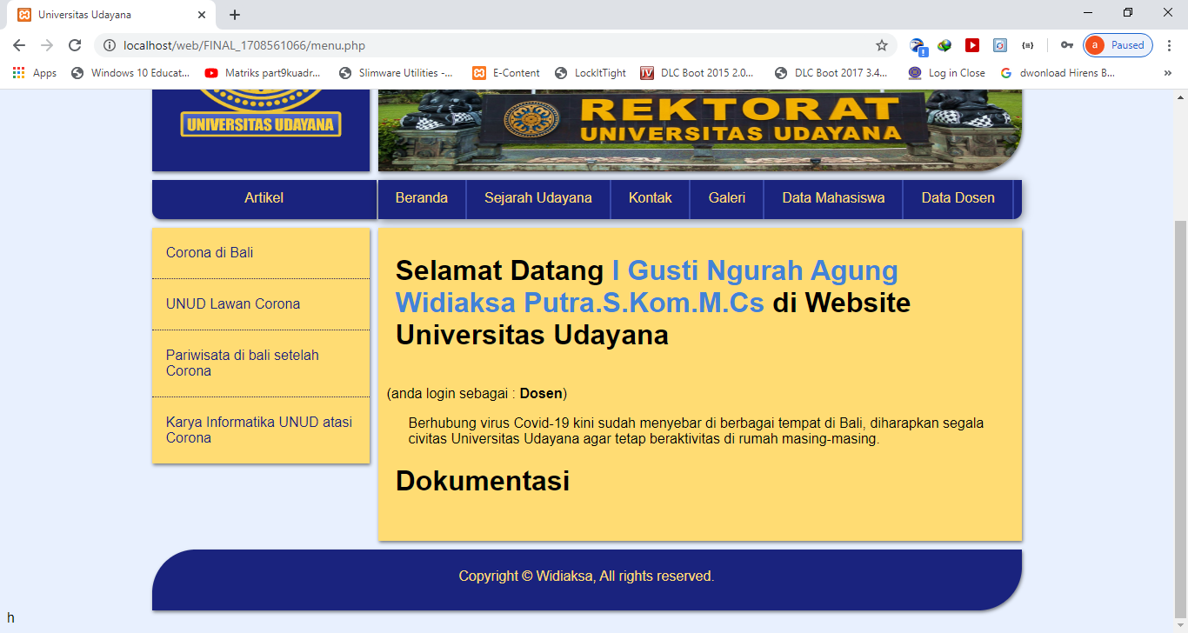

Slide 8


Slide 9
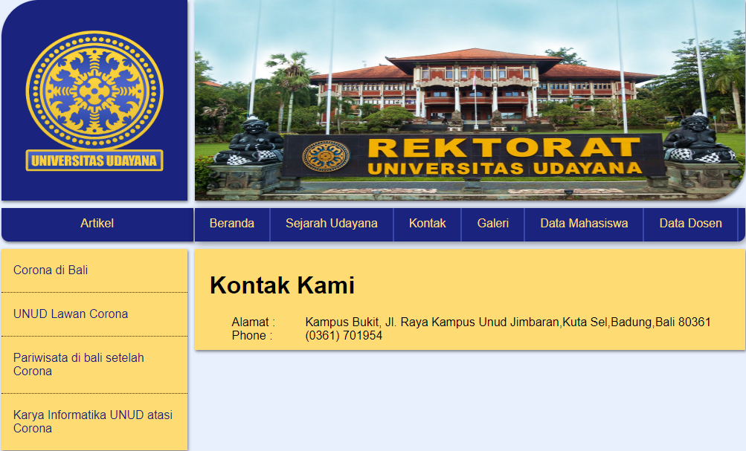

Slide 10
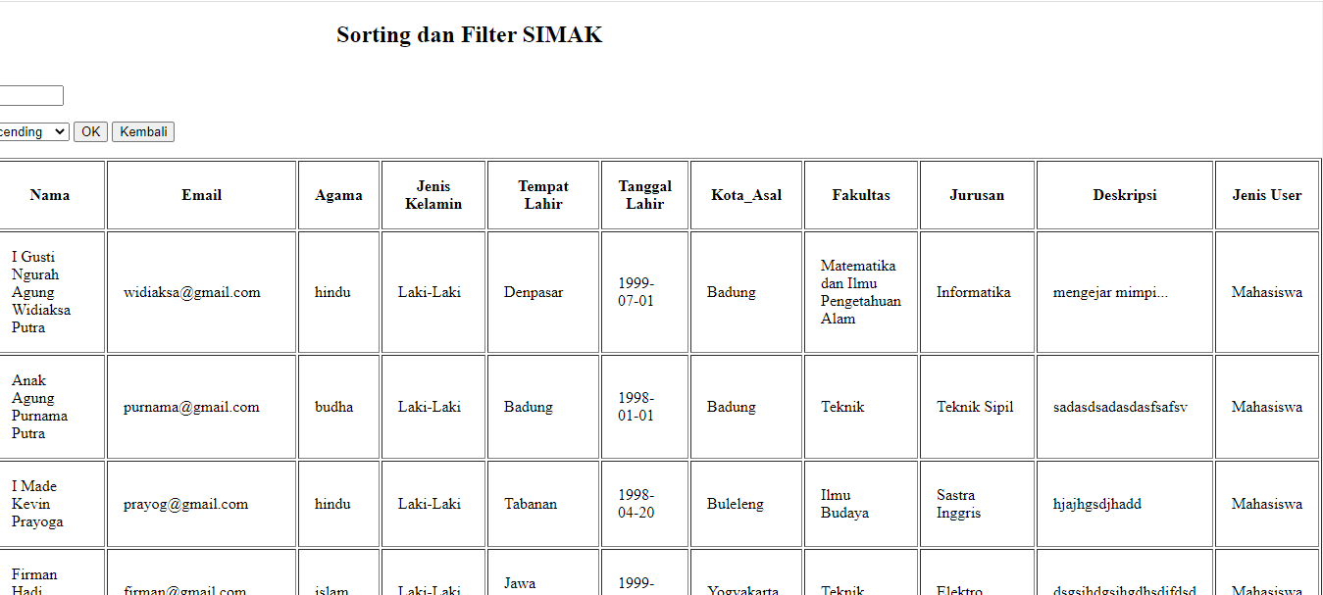

Slide 11
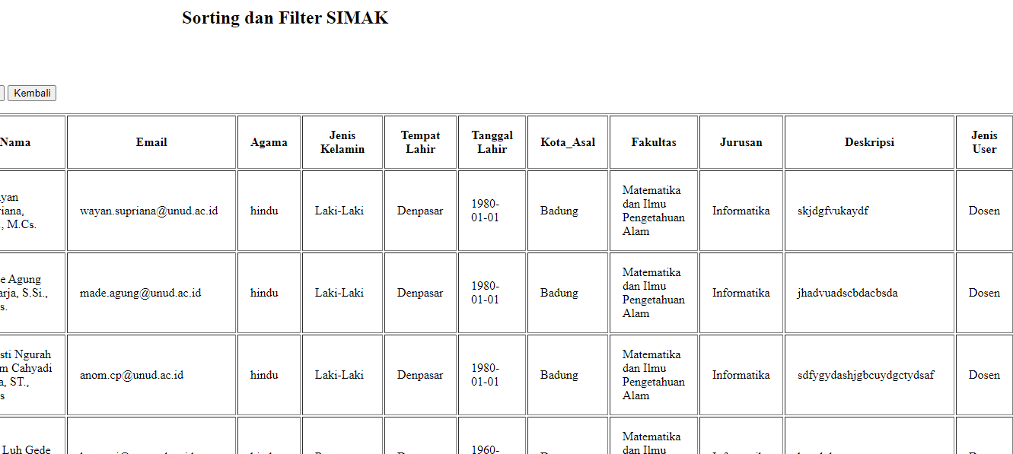

Slide 12
Sekian dan Terimakasih….

